Slide 1
Hlášení akutních chabých paréz v ČR
Jana Košťálová, Michaela Kalinová, SZÚ

Slide 2

Hlášení AChP dle WHO
Sledování případů AChP pro vyloučení polia v rámci WHO programu: „Globální eradikace poliomyelitidy“;
Akutní chabá paréza (AChP) = náhle vzniklá ochablost svalů, nejčastěji končetin, periferní obrna bez přítomnosti spasticity, snížené nebo chybějící šlachové reflexy, bez ztráty senzorických a kognitivních funkcí;
WHO definice AChP = každý případ akutní chabé parézy vč. G-B syndromu u dětí do 15 let věku (tj. 0-14 let vč.) kromě paréz n. facialis a každý př. susp. poliomyelitidy u osob bez ohledu na věk;
V případě, že se u pacienta do 15. roku věku (0-14 let) objeví AChP, je nutné provést odběr stolice - 2 vzorky v intervalu nejméně 24-48 hodin během 14 dnů po začátku parézy; transport ihned při 4-8 st.C, jinak zmrazit na minus 15-25 C a do 14 dnů odvézt ve zmraženém stavu;
Pro dg. polio/enterovirové etiologie je zásadní výsledek virologického vyšetření stolic pacienta v NRL;
Negativní výsledek virologického vyšetření není argumentem pro nevyplnění dotazníku !
WHO pokládá kvalitní surveillance AChP za základ průkazu nepřítomnosti polioviru divokého i od vakcinačního kmene derivovaného;
Výsledky celorepublikové aktivní surveillance AChP jsou týdně (včetně nulových hlášení) a výročně vykazovány do WHO/EURO, prostřednictvím systému WIISE (WHO Immunization Information System).

Slide 3

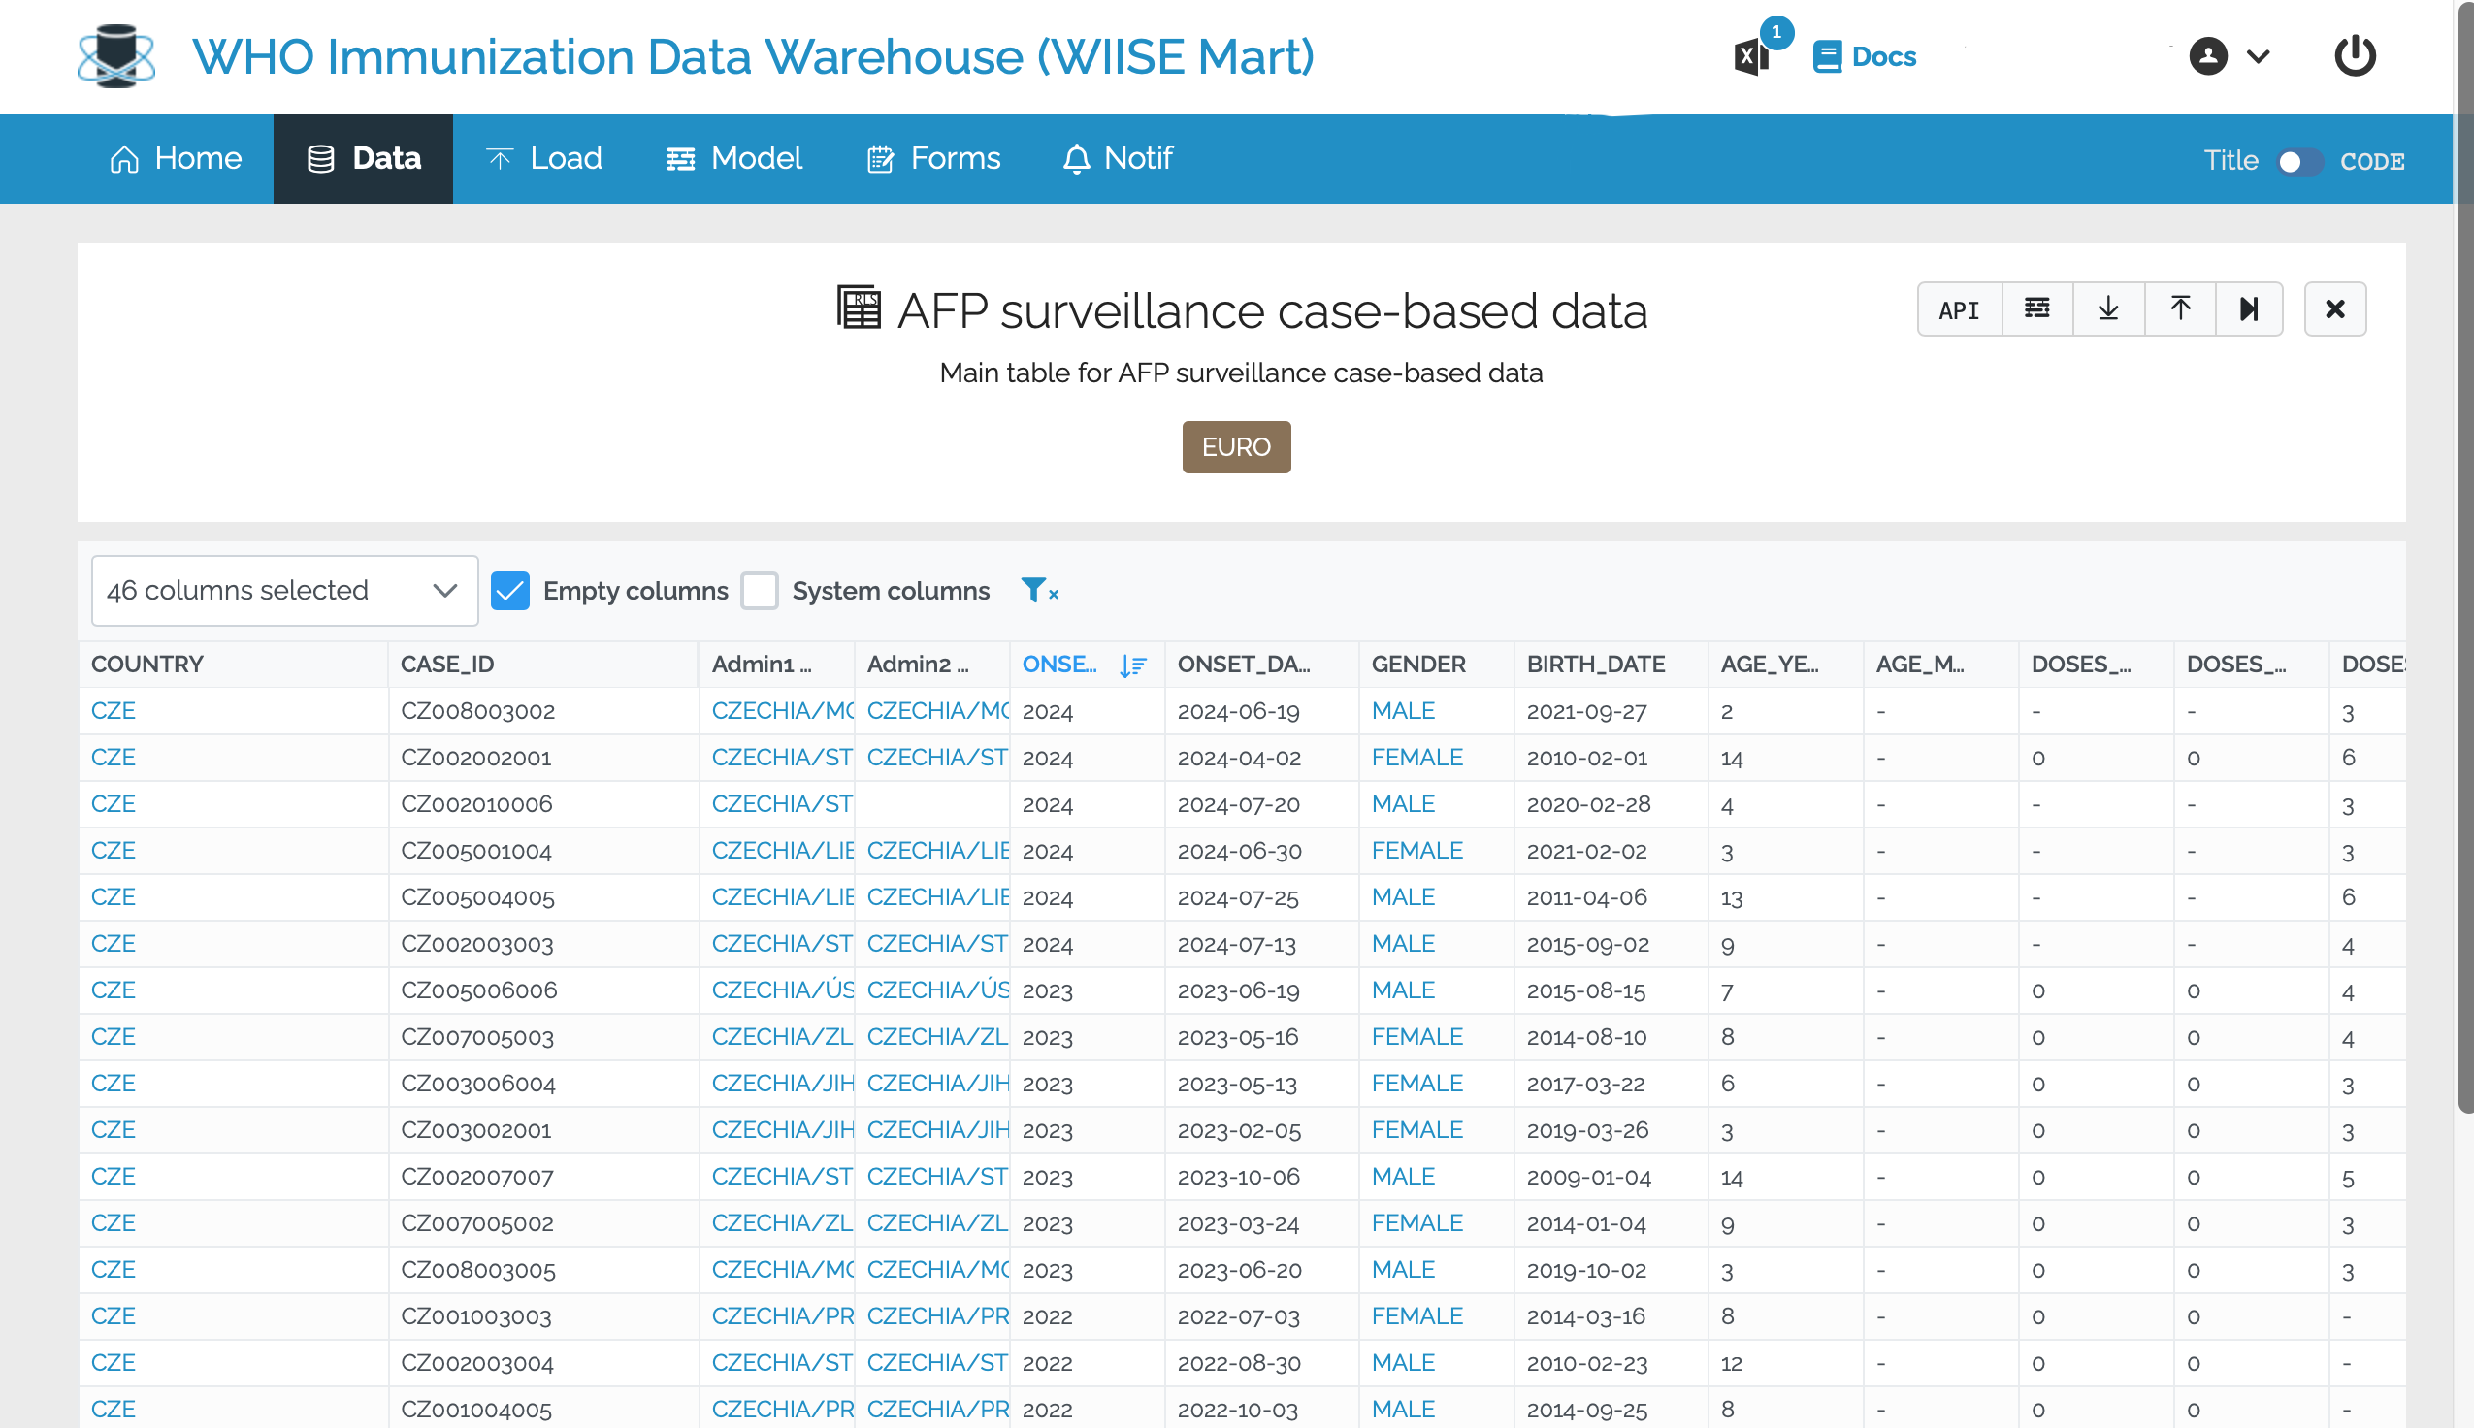

Slide 4
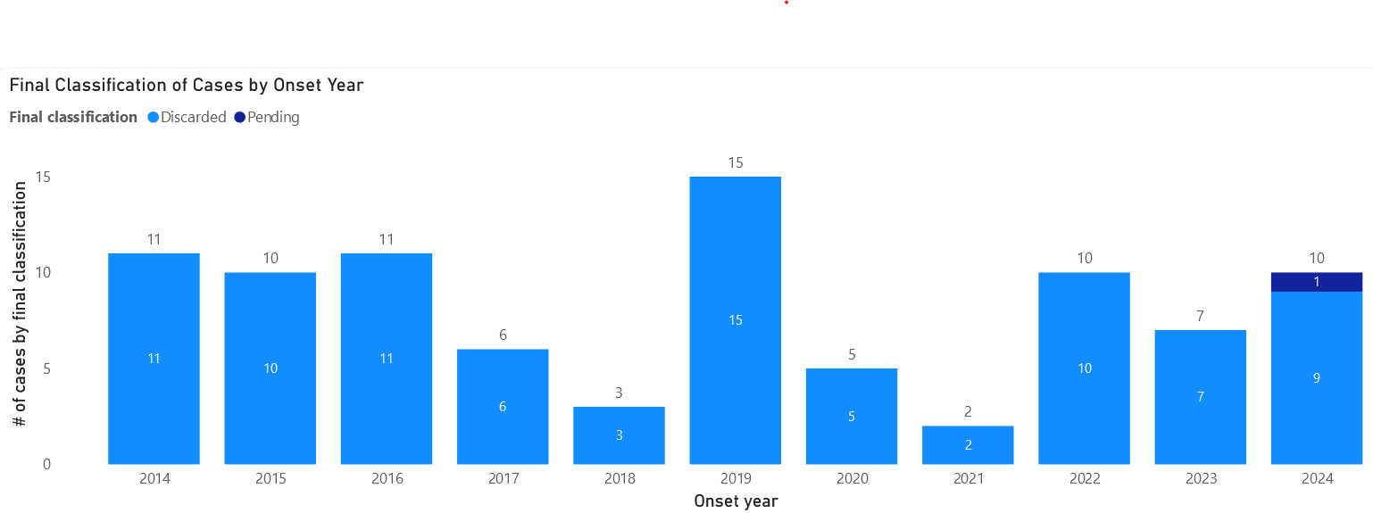
Hlášení AChP do WHO
Zdroj WHO/EURO: https://app.powerbi.com/view?r=eyJrIjoiY2U3ODg2NjItMTlhNi00OGYzLTg1MjMtM2Y0YTAyZDBkNjc1IiwidCI6ImY2MTBjMGI3LWJkMjQtNGIzOS04MTBiLTNkYzI4MGFmYjU5MCIsImMiOjh9

Slide 5
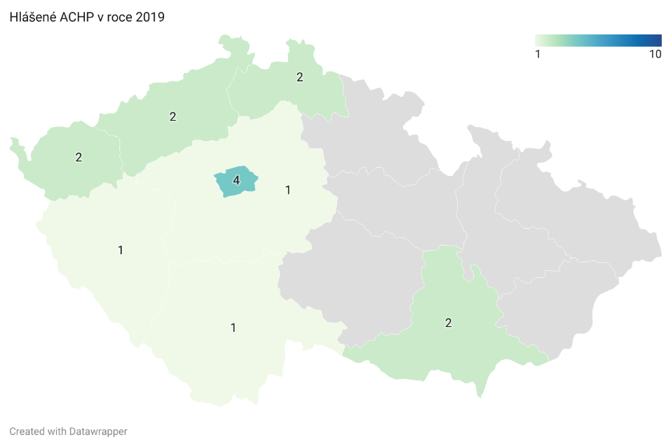
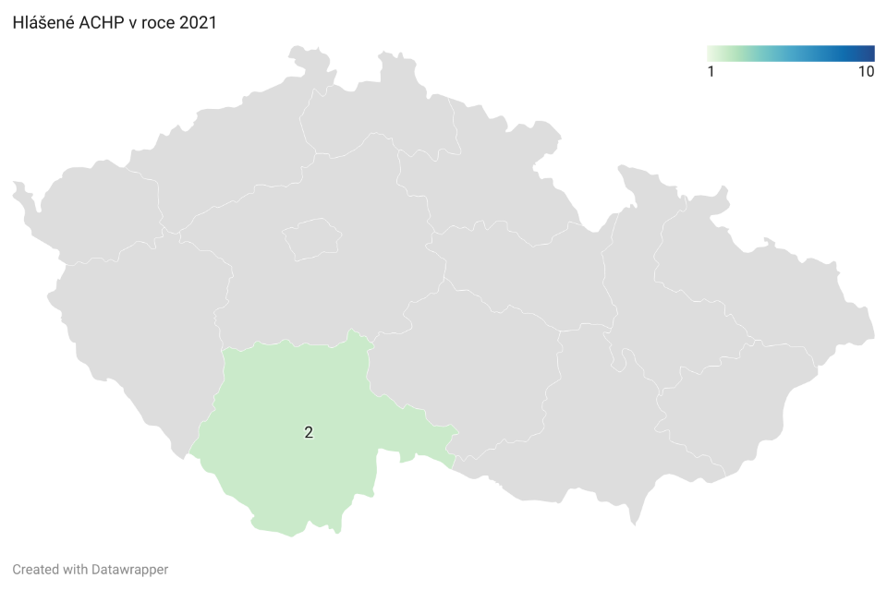
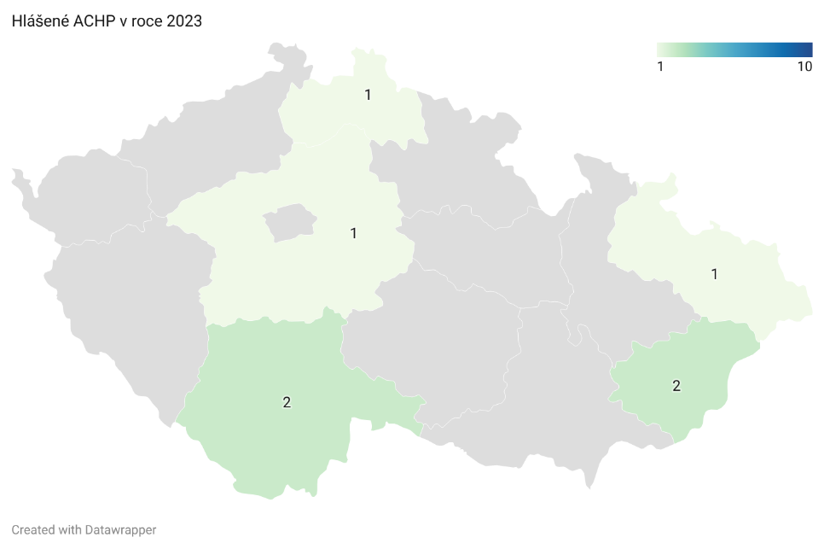
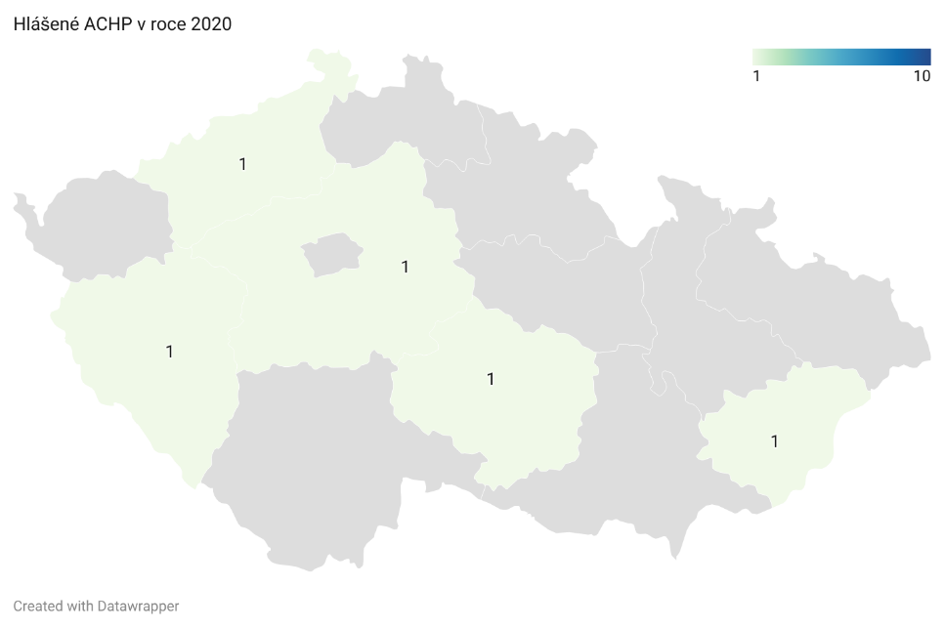
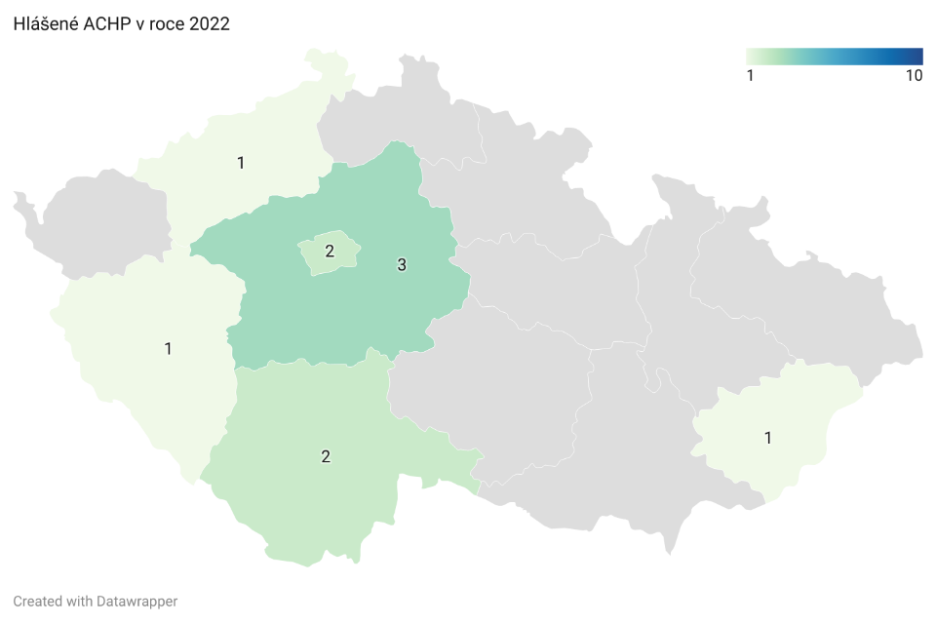
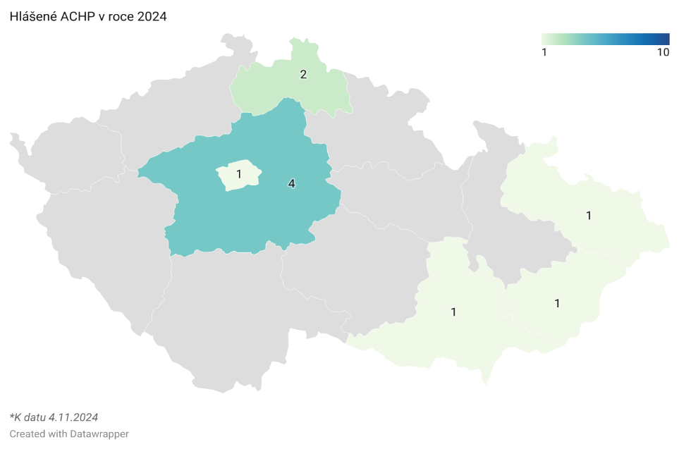
Vývoj počtu případů ACHP v ČR v letech 2019-2024

Slide 6
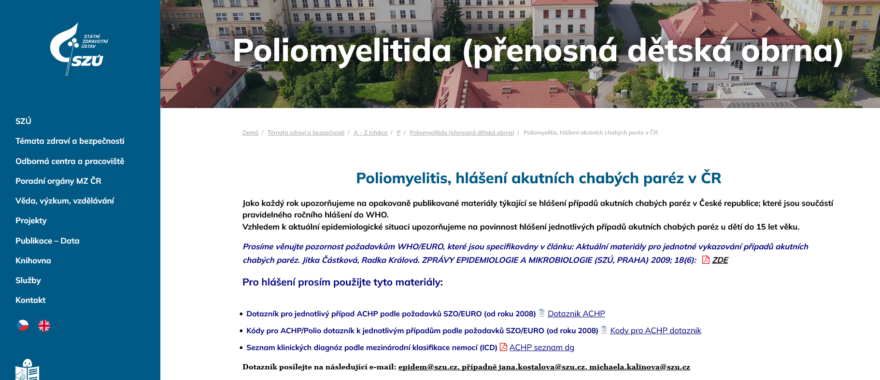
Hlášení AChP do SZÚ
https://szu.cz/temata-zdravi-a-bezpecnosti/a-z-infekce/p/poliomyelitida/poliomyelitis-hlaseni-akutnich-chabych-parez-v-cr/
Dotazník pro jednotlivý případ ACHP podle požadavků SZO/EURO (od roku 2008)
Kódy pro ACHP/Polio dotazník k jednotlivým případům podle požadavků SZO/EURO (od roku 2008)
Seznam klinických diagnóz podle mezinárodní klasifikace nemocí (ICD)
Dotazník zasílat na e-mail: epidem@szu.cz,
případně jana.kostalova@szu.cz, michaela.kalinova@szu.cz.
V poslední době se osvědčilo zasílání dotazníku prostřednictvím pošty ISIN (GDPR)

Slide 7
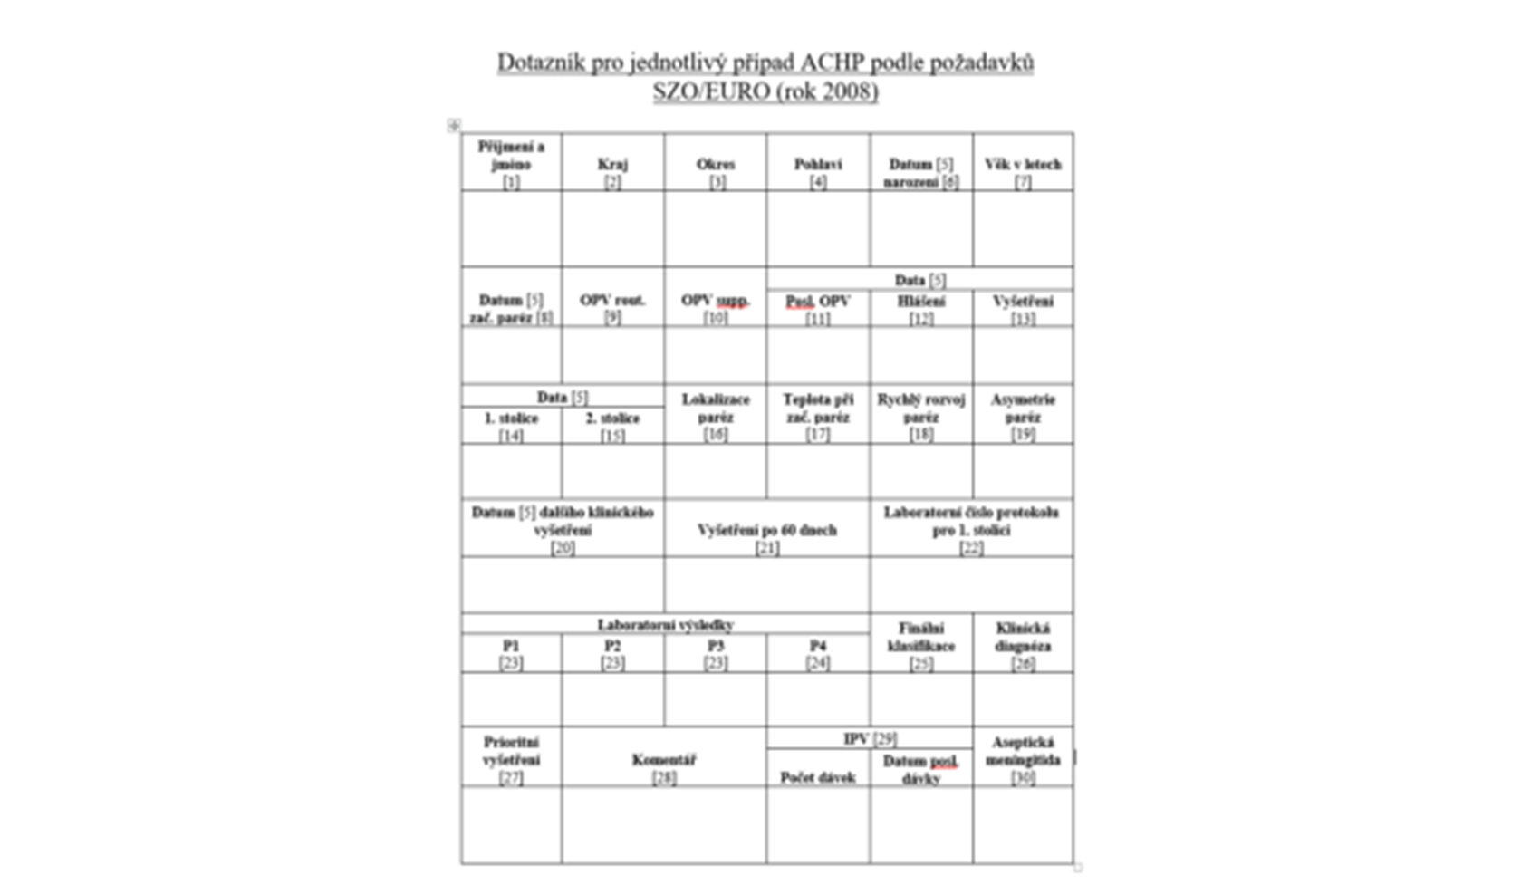

Slide 8
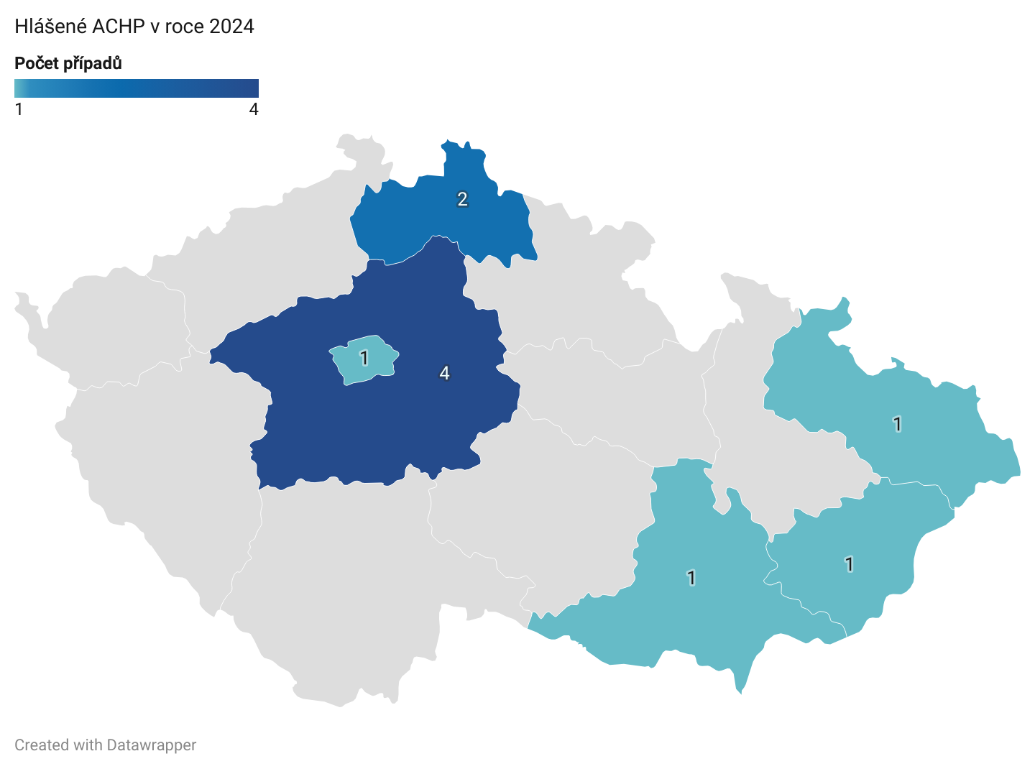
AChP v roce 2024 (do 4.11. 2024)

Slide 9
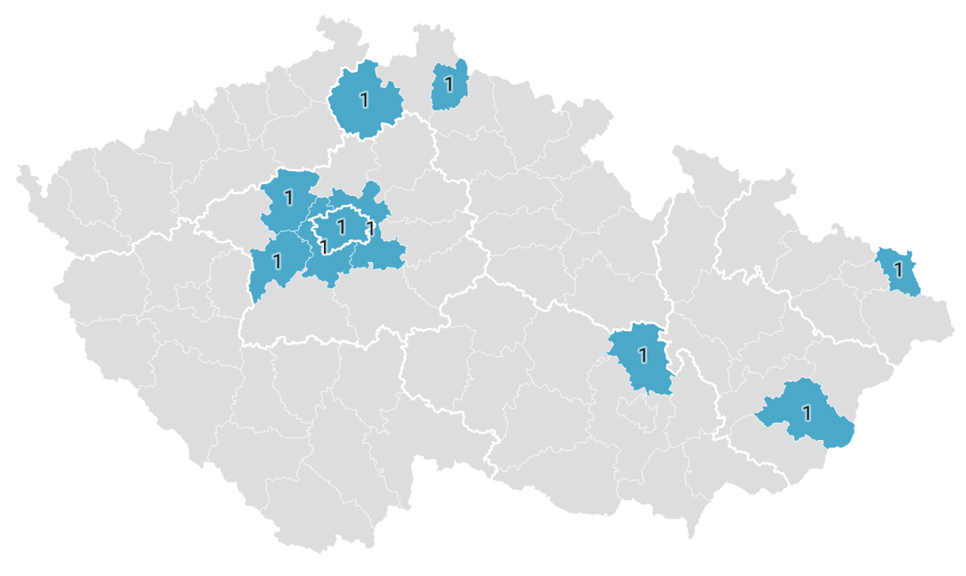
AChP podle okresů, 2024 (do 4.11.2024)

Slide 10
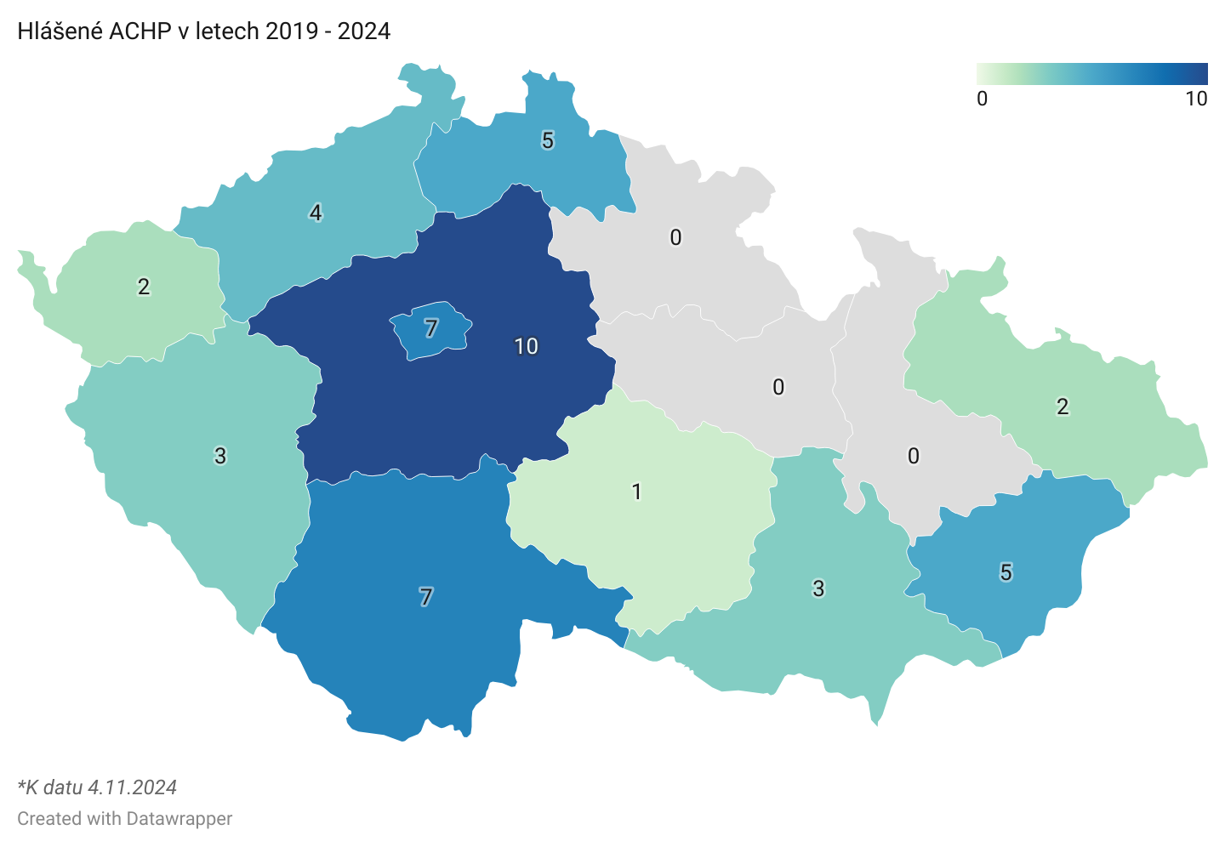

Slide 11
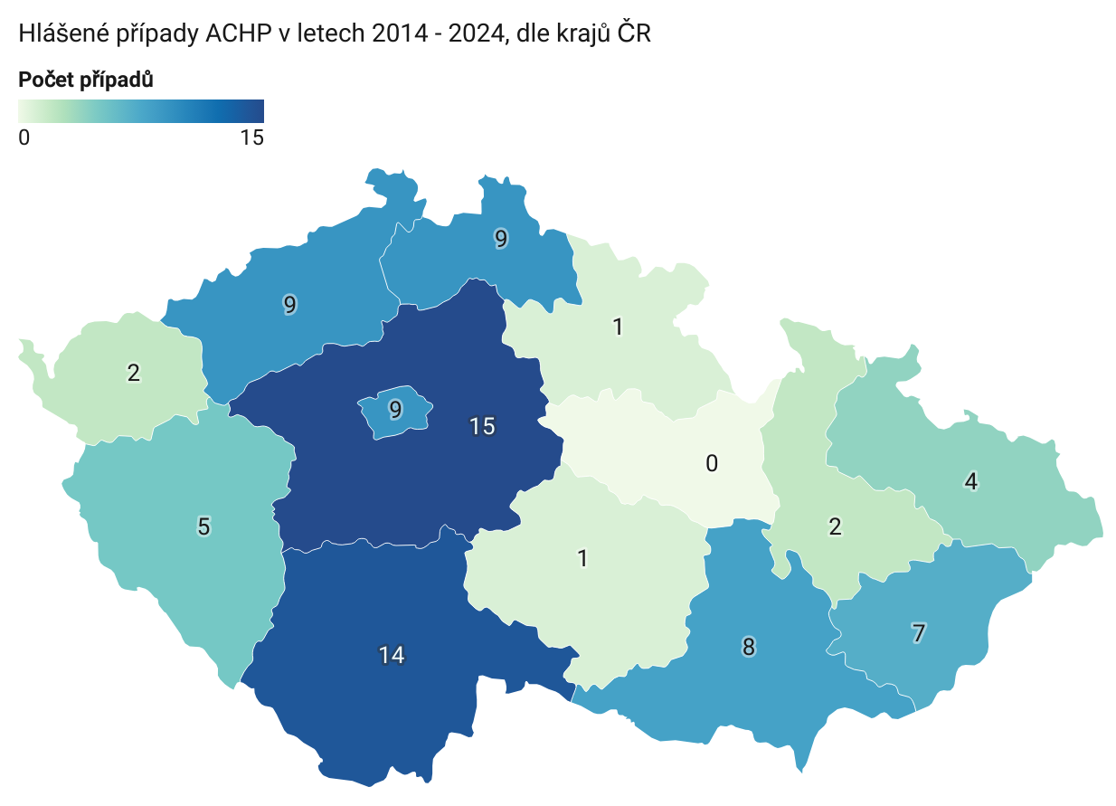
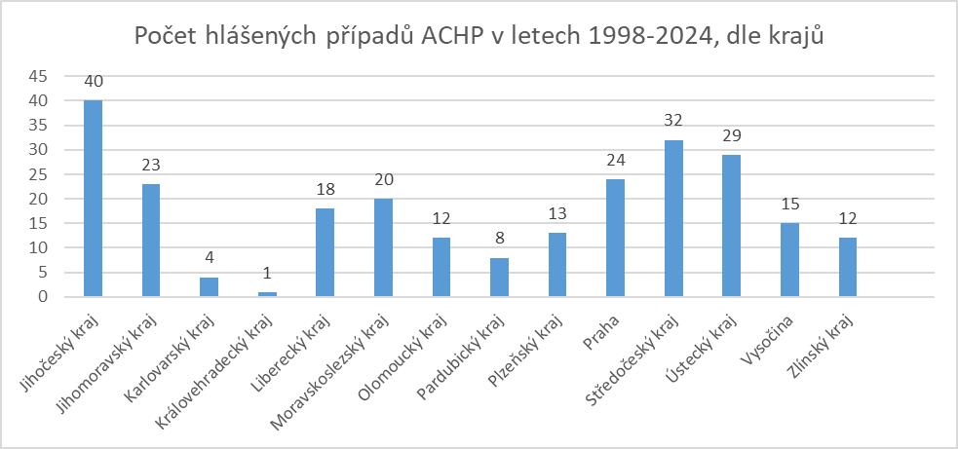
Hlášené případy ACHP v letech 1998 – 2024 (do 4.11.)

Slide 12
Nejčastější diagnózy hlášené u AChP v ČR
Dg. hlášené v letech 2023 a 2024:
10x polyradikuloneuritis /G-B sy/ Landry sy;
3x jiná specifická neurologická onemocnění (např. RS)
– paréza neznámé etiologie nebo s neurčenou diagnózou
– transversální myelitis
– traumatická neuropatie
– periferní neuropatie v důsledku infekce (diftérie, borelióza, infekce virem středoevropské klíšťové encefalitidy) nebo intoxikace (hadí uštknutí, těžké kovy, insekticidy)
– systémové nebo metabolické onemocnění, onemocnění svalů nebo kostí
Z výčtu výše uvedených diagnóz vyplývá, že pacienti bývají hospitalizováni především na odděleních infekčních, pediatrických a neurologických.
Vedoucí těchto (případně dalších) oddělení by měli neprodleně informovat epidemiologická oddělení příslušných KHS o příjmu dětského pacienta s AChP. Současně je od epidemiologů požadován aktivní přístup při vyhledávání případů AChP.
Příslušný pracovník KHS zahájí u pacienta s AChP epidemiologické šetření podle požadavků WHO.

Slide 13
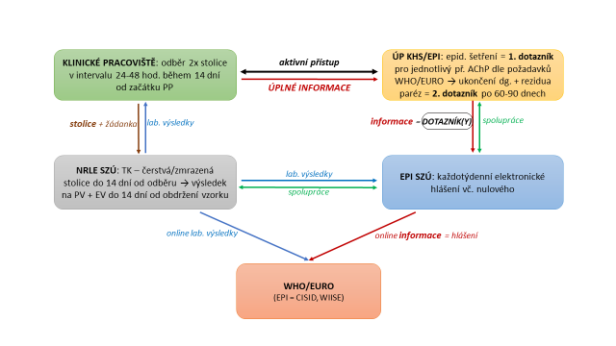
Algoritmus hlášení AChP – optimální postup

Slide 14
Způsob odběru a zaslání materiálu do NRLE:
Kontakt: Národní referenční laboratoř pro enteroviry, Státní zdravotní ústav, CEM, Šrobárova 49/48, 100 00 Praha 10, vedoucí: MUDr. Petra Rainetová, tel. 267082333
Vzorek: 4-8 gramů stolice (cca velikosti nehtu na palci) odebraných in toto nebo rektální rourkou vložit do čistého kontejneru se šroubovacím uzávěrem (vzorky stolice od dětí se dají získat z plenek, případně z nočníku).
Pokud vzorky stolic nejsou okamžitě odvezeny do NRLE (při teplotě 4-8 ºC), je nutné je zmrazit a do NRLE odvézt do 14 dnů ve zmraženém stavu.
Výsledky jsou zaslány do 14 dnů od obdržení vzorku.
Vyšetření na polioviry a další enteroviry je bezplatné.
Virologická vyšetření v souvislosti na podezření na AChP musí být prováděna v NRL, akreditované každoročně komisí WHO, aby vzorky i protokoly byly k dispozici při kontrole této komise.
https://szu.cz/temata-zdravi-a-bezpecnosti/a-z-infekce/p/poliomyelitida/poliomyelitis-hlaseni-akutnich-chabych-parez-v-cr/

Slide 15
Závěr
Pozitiva:
Výborná spolupráce terénních epidemiologů se SZÚ (EPI a NRL)
Cíl:
Větší zapojení klinických pracovišť, letos se daří

Slide 16
Děkuji za pozornost

